Slide 1
XIII Всероссийский семинар
ПРОГРАММНЫЙ КОМПЛЕКС «ГРАНД-СМЕТА» версия 6

Slide 2
Программа семинара:
Новые возможности программного комплекса «ГРАНД-Смета».
Новые возможности информационно-справочной системы «ГРАНД-СтройИнфо»
Мастер-класс по работе с программным комплексом «ГРАНД-Смета»:
- Составление и проверка смет с использованием различных редакций сметно-нормативных баз ГЭСН, ФЕР, ТЕР с учетом дополнений и изменений 2009-2012 гг. Автоматический пересчет смет;
- Разработка и применение индивидуальных расценок. Использование официальных индексов Госстроя и разработка собственных индивидуальных индексов;
- Ресурсно-индексный метод расчета смет. Цены ресурсов от поставщиков;
- Дополнительные возможности при расчете объемов работ в сметах;
- Определение нормативов НР и СП согласно письму Госстроя № 2536-ИП/12/ГС от 27.11.2012. Расчет фактической суммы накладных расходов в соответствии с МДС 81-33.2004;
- Использование собственных форм первичных учетных документов согласно Федеральному закону № 402-ФЗ от 06.12.2011;
- Импорт данных, сбор итогов по нескольким сметам, объединение смет
Ответы на вопросы.

Slide 3
Гранд-смета – льготное обновление
Версия 6.0
Пишите: smety@all-smety.ru, www.all-smety.ru
Звоните: (495) 776-82-62

Slide 4
Новый открытый формат хранения смет для полной совместимости между версиями программы

Slide 5
Новый способ хранения документов, повышающий надежность и мобильность
«Мои сметы» хранятся в виде обычных файлов и папок на жестком диске. Ограничений по вложенности папок нет.

Slide 6
Новый способ хранения документов, повышающий надежность и мобильность
Вместе с папкой «Мои сметы» могут быть подключены папки «Мои индексы», «Мои каталоги цен» и т.п.

Slide 7
В качестве корзины используется корзина Windows

Slide 8
Новые шаблоны смет с поддержкой хранения в Папках

Slide 9
Новые Интернет-шаблоны смет

Slide 10
Новые единые шаблоны выходных форм

Slide 11
Поддержка интернет-шаблонов

Slide 12
Предварительный просмотр внешнего вида выходной формы

Slide 13
Возможность пакетного формирования выходных форм

Slide 14
Новый единый диалог настроек для выходных форм

Slide 15
Выделение позиций в смете при помощи заливки (фоном) + фильтрация по цвету фона

Slide 16
Возможность выделять позиции сметы по различным условиям

Slide 17
В актах выполненных работ добавлена возможность фильтрования позиций

Slide 18
Формирование ведомости ресурсов по нескольким актам

Slide 19
Формирование ведомости ресурсов на остаток выполненных работ

Slide 20
Возможность перемещать разделы внутри сметы. Либо drag-and-drop с заголовком раздела, либо через ПКМ на заголовке раздела

Slide 21
При работе в сетевом режиме добавлена возможность выбирать с каким источником нормативных баз работать, либо с локальным, либо с сетевым

Slide 22
Изменен порядок хранения нормативных баз

Slide 23
При выборе нормативной базы выводится справочная информация о базе: дата ее выпуска, версия базы и многое другое

Slide 24
Добавлена возможность использования в качестве хранилища смет MS SharePoint 2010

Slide 25
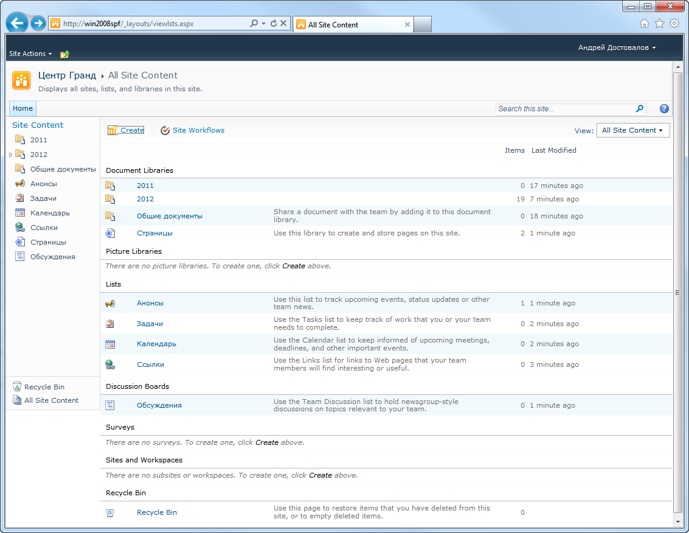
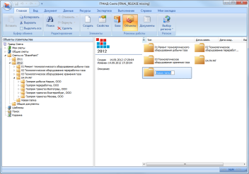
Internet
SharePoint® 2010 – это новый взгляд на сетевые технологии в сметном ПО, позволяющие объединить всех участников инвестиционно-строительного процесса в единое информационное пространство независимо от их местонахождения. А также обеспечить централизованное хранение проектно-сметной и сопутствующей документации по объектам строительства при прямой интеграции с ПК Гранд-СМЕТА

Slide 26
Изменена работа автосохранения. Добавлена возможность восстановления документов в случае случайного выключения компьютера

Slide 27
Оптимизирована работа программы при размерах экранного шрифта 120% и 150%

